Slide 1

第6章 信息安全风险评估

Slide 2

章节内容
6.1 信息安全风险评估概述
6.2 信息安全风险评估的基本要素
6.3 信息安全风险评估过程
6.4 信息安全风险要素计算方法
6.5 信息安全风险评估方法
6.6 风险评估工具

Slide 3
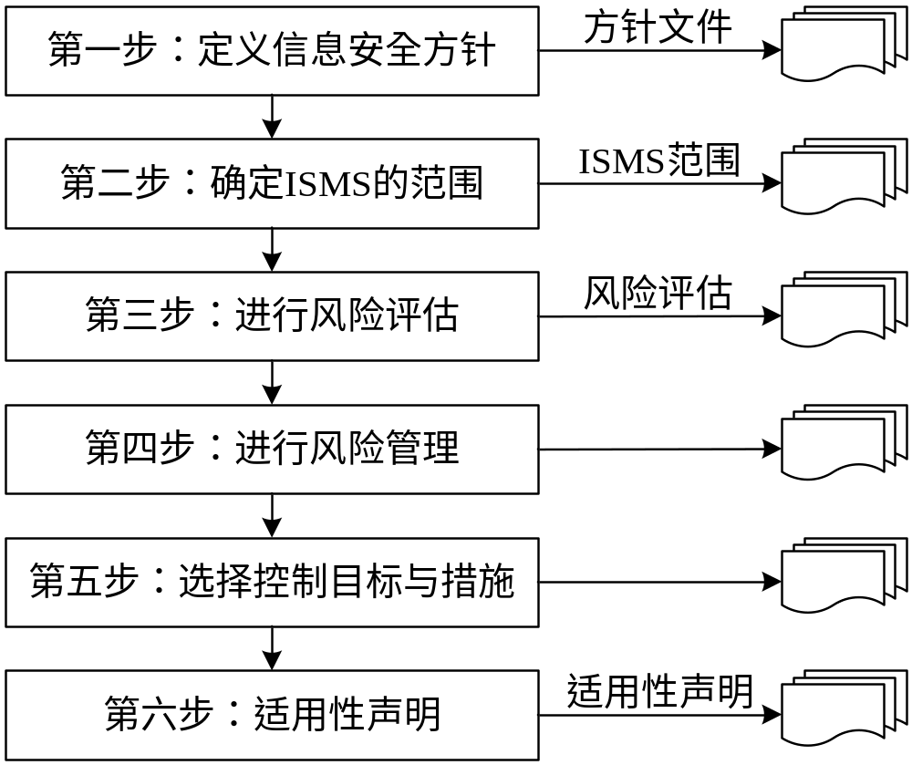
基础知识（第五章）

Slide 4
6.1 信息安全风险评估概述
信息安全风险评估：是参照风险评估标准和管理规范，对信息系统的资产价值、潜在威胁、薄弱环节、已采取的防护措施等进行分析，判断安全事件发生的概率以及可能造成的损失，提出风险管理措施的过程。
评估目的：选择安全防护措施，将风险降低到可接受的程度，提高信息安全保障能力。
是信息安全管理体系的核心环节，是信息安全保障体系建设过程中的重要评价方法和决策机制。

Slide 5
6.1 信息安全风险评估概述
  评估标准：2007年和2009年《信息安全评估指南》和《信息安全管理指南》通过了国家标准化管理委员会的审查批准成为国家标准。
  GB/T 20984-2007《信息安全风险评估规范》
  GB/Z 24364-2009《信息安全风险管理指南》

Slide 6
6.1 信息安全风险评估概述
信息安全风险评估的目标
  了解信息系统的体系结构和管理水平，以及可能存在的安全隐患。
  了解信息系统所提供的服务及可能存在的安全问题。
  了解其他应用系统与信息系统的接口及其相应的安全问题。
  网络攻击和电子欺骗的模拟检测及预防。
  找出目前的安全控制措施与安全需求的差距，并为其改进提供参考。

Slide 7
6.1 信息安全风险评估概述
风险评估的原则：
  可控性原则：人员、工具、项目过程可控。
  可靠性原则：根据标准和规定，有据可查。
  完整性原则：全面。
  最小影响原则：不影响组织的正常业务。
  时间与成本有效原则：平衡合理。
  保密原则。

Slide 8
6.1 信息安全风险评估概述
信息安全风险评估的意义
更准确地认识风险。风险评估是建立信息安全风险管理策略的基础。有助于管理者对系统资源和运行状况的了解，明确系统存在的弱点。
保证目标规划的合理性和计划的可行性。有利于建立信息安全风险意识、提高认识及重视信息安全问题。
合理选择风险对策。从效果和代价两方面考虑。形成最佳风险对策组合。

Slide 9
6.2 信息安全风险评估基本要素
信息系统是信息安全风险评估的对象，信息系统中的资产、面临的可能威胁、存在的脆弱性、安全风险及其对业务的影响，以及系统中已有的安全控制措施和安全需求等构成了信息安全风险评估的基本要素。

Slide 10
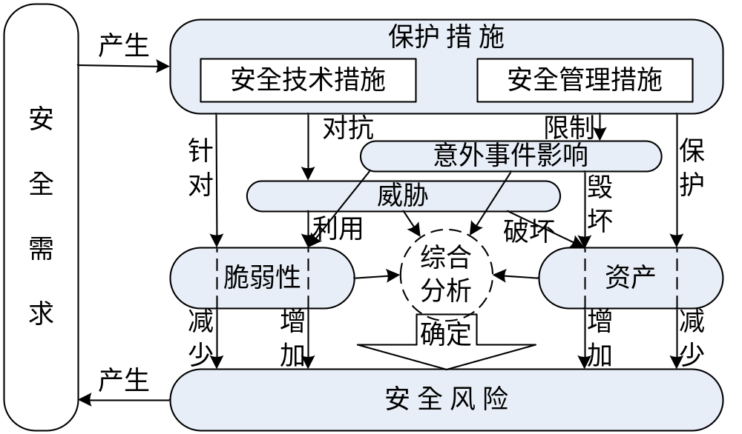
6.2 信息安全风险评估基本要素
信息系统的主要安全因素之间的关系（第五章）

Slide 11
6.2 信息安全风险评估基本要素
资产（Asset）
对组织有价值的信息或资源，是安全策略保护的对象。
  资产安全特性的三个要素：信息资产的机密性、完整性和可用性。
  资产能够以多种形式存在，包括有形的或无形的、硬件或软件、文档或代码，以及服务或形象等诸多表现形式。

Slide 12
6.2 信息安全风险评估基本要素
资产分类
软件 | 系统软件、应用软件、源程序
硬件 | 系统和外围设备、安全设备、其他技术设备等
服务 | 信息服务、网络通信服务、办公服务、其他技术服务
流程 | 包括IT和业务标准流程、IT和业务敏感流程
数据 | 在传输、处理和存储状态的各种信息资料
文档 | 纸质的各种文件、传真、财务报告、发展计划、合同等
人员 | 掌握重要信息和核心业务的人员、其他可以访问信息资产的组织外用户
其他 | 企业形象与声誉、客户关系等

Slide 13
6.2 信息安全风险评估基本要素
威胁（Threat）
潜在的可能导致信息安全风险事件并对组织及资产造成损害的因素。
威胁必须利用资产固有的脆弱性才能完成对资产的损害，它可能来自人为或非人为的、可能是故意或无意的、可能是来自环境的。（环境+人为）

Slide 14
6.2 信息安全风险评估基本要素
威胁分类方法
软硬件故障 | 设备硬件故障、存储介质故障、通讯链路中断、软件缺陷等
物理环境影响 | 对系统正常运行造成影响的物理环境问题和自然灾害
物理攻击 | 通过物理的接触造成对软件、硬件或数据的破坏
恶意代码 | 在计算机系统上能执行恶意任务的程序代码
越权或滥用 | 对信息、系统、网络和网络服务的非授权访问、滥用权限
网络攻击 | 利用工具和技术通过网络对信息系统进行攻击和入侵
泄密 | 信息泄露给不应了解的人
篡改 | 非法修改信息，破坏信息的完整性
抵赖 | 否认收到的信息或所进行过的操作和交易等
管理不到位 | 安全管理无法落实或不到位
无作为性失误 | 应该执行而没有执行相应操作，或无意执行了错误操作等

Slide 15
6.2 信息安全风险评估基本要素
脆弱性（Vulnerability）
  也被称为弱点评估，是信息安全风险评估中的重要内容。
  弱点是资产本身具有的，是与信息资产有关的造成风险的内因。
  弱点是资产本身固有的，但它本身不会造成损失，它只是一种可能被威胁利用而造成损失的条件或环境。
  脆弱性分为技术脆弱性和管理脆弱性。

Slide 16
6.2 信息安全风险评估基本要素
脆弱性种类
类型 | 识别对象 | 识别内容
技术脆弱性 | 物理环境 | 场地、防火、防雷、防静电、电磁、通信线路、设备管理等
 | 网络结构 | 网络结构、边界保护、访问控制、安全配置等
 | 系统软件 | 账号、口令策略、共享、审计、系统配置等
 | 数据库软件 | 口令、访问控制、备份、审计等
 | 应用中间件 | 协议安全、交易完整性、数据完整性
 | 应用系统 | 访问控制、数据完整性、鉴别、密码保护等
管理脆弱性 | 技术管理 | 访问控制、系统开发与维护、业务连续性等
 | 组织管理 | 安全策略、组织、人员、资产等

Slide 17
6.2 信息安全风险评估基本要素
安全风险（Security Risk）:指使得威胁可以利用脆弱性，从而直接或间接造成资产损害的一种潜在的影响，并导致一系列不期望发生的安全事件来体现。
资产、威胁和脆弱性:是信息安全风险的基本要素，是信息安全风险存在的基本条件，缺一不可。
R = f(a, t, v)，其中R表示安全风险，a表示资产，t表示威胁，v表示脆弱性。

Slide 18
6.2 信息安全风险评估基本要素
影响（Influence）：指安全风险对业务带来的影响，即威胁利用资产脆弱性导致不期望发生事件的后果。
影响的后果表现形式：
  直接形式，如物理介质或设备的损坏、人员的损伤、资金的损失等。
  间接形式，如公司信用和名誉受损、市场份额减少、承担法律责任等。

Slide 19
6.2 信息安全风险评估基本要素
安全控制措施（Security Control Measure）指为保护组织资产、预防威胁、降低脆弱性、限制安全事件的影响、加快安全事件的检测及响应而采取的各种方案机制。
安全控制措施的实施领域：
  组织政策与资产管理。
  物理环境。
  技术控制。
  人员管理。

Slide 20
6.2 信息安全风险评估基本要素
安全需求（Security Requirement）:指为保证组织正常运作而在安全控制措施方面提出的要求。
安全需求来源于以下三个方面：
  风险评估的要求。
  法律、法规和合同的要求。
  业务规则、业务目标和业务信息处理的要求。

Slide 21
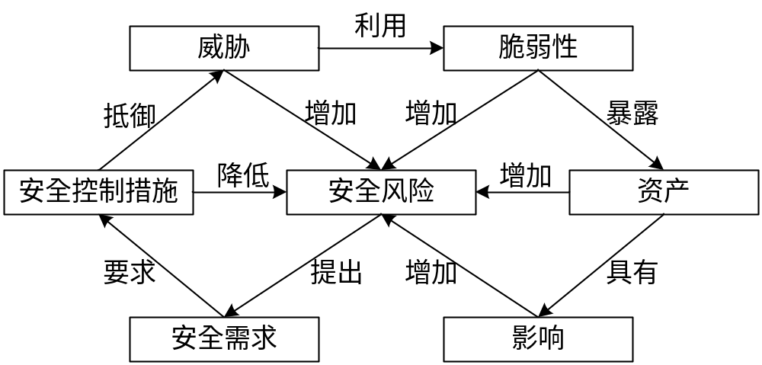
6.2 信息安全风险评估基本要素
风险要素之间的关系

Slide 22
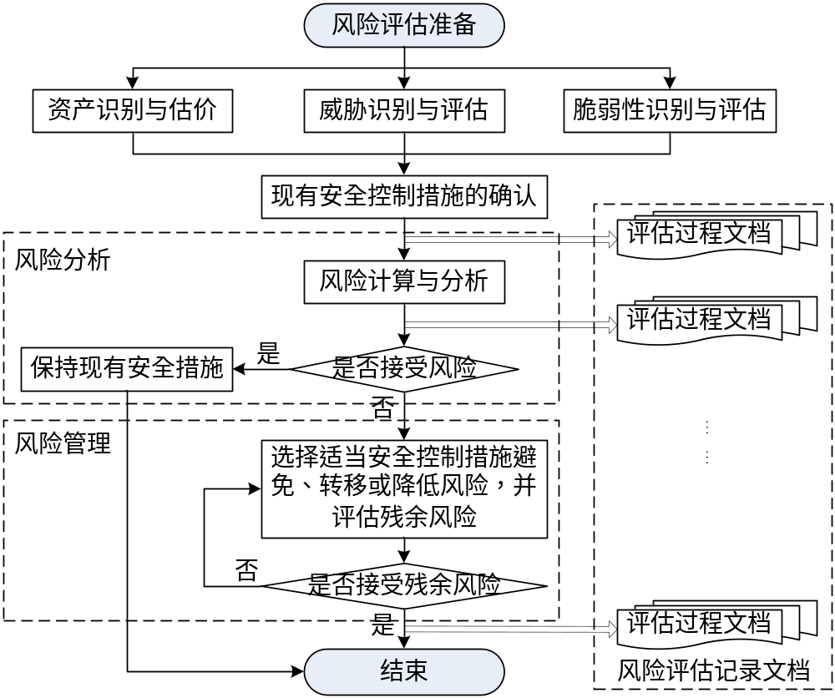
6.3 信息安全风险评估过程

Slide 23
6.3 信息安全风险评估过程一
风险评估准备是整个风险评估过程有效性的保证。应做好以下准备工作：
  确定信息安全风险评估的目标。
  确定信息安全风险评估的范围。
  组建适当的评估管理与实施团队。
  进行系统调研。
  确定信息安全风险评估的依据和方法。制定信息安全风险评估方案。
  获得最高管理者对信息安全风险评估工作的支持。

Slide 24
6.3 信息安全风险评估过程二
资产识别是风险识别的必要环节，其任务是对评估对象所涉及的资产进行详细的标识，并建立资产清单。
主要方法有访谈、现场调查、文档查阅等方式。
  识别软件和硬件。
  识别服务、流程、数据、文档、人员和其他。
名称、IP地址、MAC地址、资产类型、产品序列号、、制造商、型号或编号、版本号、物理位置、逻辑位置、控制实体等
姓名/ID/职位、入职时间、技能
流程的描述、功能、相关的软件/硬件/网络要素、参考资料的存储位置、更新数据的存储位置
数据的类别、数据结构及范围、所有者/创建者/管理者、存储位置、备份流程
文档的描述、名称、密级、制定时间、制定者/管理者
服务的描述、类型、功能、提供者、面向的对象、满足服务的附加条件

Slide 25
6.3 信息安全风险评估过程二
资产定级
资产清单，必须反映每一项信息资产的敏感度和安全等级，并根据这些属性对资产制定一项分类方案，确定分类对组织的风险评估计划是否有意义。
资产分类方案：
  按机密性分类、按完整性分类、按可用性分类。
  每一种分类方案可按从低到高的要求进行级别标识，即对每一项分类都指明特定的信息资产的保护等级。

Slide 26
6.3 信息安全风险评估过程二
评估资产的价值
以定性分析的方式建立资产的相对价值。由资产所有者和相关用户确定。包括评估资产获取价值和资产作用价值。
  哪种信息资产对组织的成功最为重要？
  哪种信息资产能带来最大收益？
  哪种信息资产的更新花费最多？
  哪种信息资产的保护费用最昂贵？
  哪种信息资产的损失、损坏或暴露出缺陷最易造成麻烦，或导致损失？

Slide 27
6.3 信息安全风险评估过程二
威胁识别是对资产面临的威胁进行全面的标识。
识别威胁的方法：
  基于威胁源分类的识别方法：环境和人为因素。
  基于某些标准的识别方法：
    ISO/IEC 13335-3《IT安全管理技术》附录提供的威胁目录明细，如地震、静电干扰、软件失效等。
  基于某些组织提供的威胁参考目录的识别方法：
    德国《IT基线保护手册》将威胁分为不可抗拒力、组织缺陷、人员错误、技术错误、故意行为五大类，每类威胁又包含几十到一百多种威胁子类。

Slide 28
6.3 信息安全风险评估过程二
威胁评估是对威胁出现的频率和强度进行评估，是风险评估的重要环节。
检查每一威胁对目标信息资产的潜在影响，以下问题帮助理解威胁及其对资产的潜在影响：
  当前哪些威胁对组织的信息资产产生了威胁？
  排除不适用于本组织的威胁。
  哪种威胁会对组织的信息资产带来最严重的危害？

Slide 29
6.3 信息安全风险评估过程二
根据经验和有关统计数据来分析威胁出现的频率、强度和破坏力，考虑：
  根据经验和统计规律，估计出威胁多长时间发生一次，即威胁发生的频度。
  研究攻击者的动机、需具备的能力、所需的资源、资产的吸引力的大小和脆弱性程度，是否有预谋的威胁。
  近一两年来国际组织发布的对于整个社会或特定行业的威胁及其频率统计，以及发布的威胁预警。
  研究地理因素，如是否靠近化工厂、是否处于极端天气高发区等。

Slide 30
6.3 信息安全风险评估过程二
威胁评估的结果一般都是定性的。GB/T 20984-2007《信息安全风险评估规范》将威胁频度等级划分为五个等级，用来代表威胁出现的频率的高低。
等 级 | 标 识 | 定 义
5 | 很高 | 出现的频率很高(或≥1次/周);或在大多数情况下几乎不可避免;或可证实经常发生过
4 | 高 | 出现的频率较高(或≥1次/月);或在大多数情况下很有可能会发生;或可证实多次发生过
3 | 中 | 出现的频率中等(或>1次/半年);或在某种情况下可能会发生;或被证实曾经发生过
2 | 低 | 出现的频率较小;或一般不太可能发生;或没有被证实发生过
1 | 很低 | 威胁几乎不可能发生;或可能在非常罕见和例外的情况下发生

Slide 31
6.3 信息安全风险评估过程二
脆弱性识别主要按脆弱性类型，从技术和管理方面进行。识别脆弱性的方法主要有问卷调查、工具检测、工人核查、渗透性测试和文档查阅等。
类 型 | 识别对象 | 识 别 内 容
技术脆弱性 | 物理环境 | 从机房场地、机房防火、机房供配电、机房防静电、机房接地与防雷、电磁防护、通信线路的保护、机房区域防护、机房设备管理等方面识别
 | 网络结构 | 从网络结构设计、边界保护、外部访问控制策略、内部访问控制策略、网络设备安全配置等方面识别
 | 系统软件 | 从补丁安装、物理保护、用户帐号、口令策略、资源共享、事件审计、访问控制、新系统配置、注册表加固、网络安全、系统管理等方面识别
 | 应用中间件 | 从协议安全、交易完整性、数据完整性等方面识别
 | 应用系统 | 从审计机制、审计存储、访问控制策略、数据完整性、通信、鉴别机制、密码保护等方面识别
管理脆弱性 | 技术管理 | 从物理和环境安全、通信与操作管理、访问控制、系统开发与维护、业务持续性等方面识别
 | 组织管理 | 从安全策略、组织安全、资产分类与控制、人员安全、符合性等方面识别

Slide 32
6.3 信息安全风险评估过程二
脆弱性评估：根据脆弱性对信息资产的暴露程度、技术实现的难易程度、流行程度等，采用等级方式评估脆弱性的严重程度。
GB/T 20984-2007《信息安全风险评估规范》将脆弱性严重程度划分为五个等级。 定性的评估结果。
等 级 | 标 识 | 定 义
5 | 很高 | 如果被威胁利用，将对资产造成完全损害
4 | 高 | 如果被威胁利用，将对资产造成重大损害
3 | 中 | 如果被威胁利用，将对资产造成一般损害
2 | 低 | 如果被威胁利用，将对资产造成较小损害
1 | 很低 | 如果被威胁利用，将对资产造成的损害可以忽略

Slide 33
6.3 信息安全风险评估过程三
现有安全控制措施的确认
安全控制措施：预防性安全控制措施、检查性安全控制措施和纠正性安全控制措施。
安全控制措施的确认应评估其有效性，即是否真正地降低了系统的脆弱性，抵御了威胁。
  有效的安全控制措施：继续保持。
  不适当的安全控制措施：取消、修正或替代。

Slide 34
6.3 信息安全风险评估过程四
风险计算与分析——计算公式
R = R(A, T, V)-Rc = R(P(T, V), I(Ve, Sz)) –Rc
  R ——安全风险
  A ——资产
  T ——威胁
  V ——脆弱性
  Rc ——已有控制所减少的风险
  Ve ——安全事件所作用的资产价值
  Sz ——脆弱性严重程度
  P ——威胁利用资产的脆弱性导致安全事件的可能性
  I ——安全事件发生后造成的影响
R = R(P(T, V), I(Ve, Sz))

Slide 35
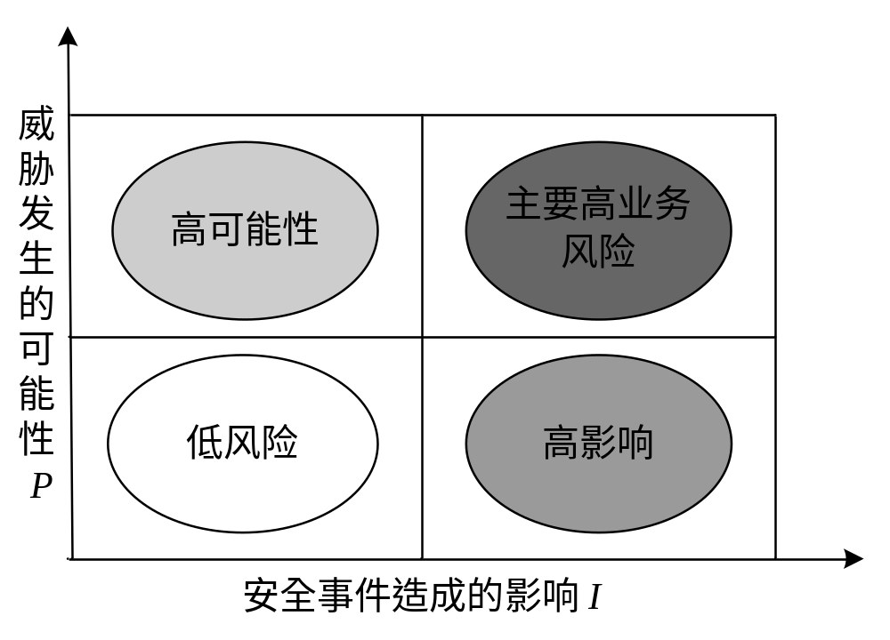
6.3 信息安全风险评估过程四
风险计算与分析——函数图

Slide 36
6.3 信息安全风险评估过程五
风险管理处理——安全控制措施的选择
当选择安全控制措施时，要考虑以下因素：
  控制的成本：安全平衡原则。
  控制的可用性。
  已存在的控制：补充、兼容。
  控制功能的范围和强度。
最终结果只能是降低风险到可接受的水平，或做出正式的管理决策接受风险，其目的是为了控制风险。
控制风险的方法：风险规避、转移风险、降低风险和接受风险。

Slide 37
6.3 信息安全风险评估过程五
风险规避，是一种风险控制战略，即通过不使用面临风险的资产来避免风险，是一种可以优先选择的方案。通过以下方式避免：
  政策的应用。
  培训和教育的应用。
  打击威胁。
  实施安全技术。

Slide 38
6.3 信息安全风险评估过程五
转移风险，是一种风险控制方法，是组织在无法避免风险时，或者减少风险很困难，成本也很高时，将风险转向其他的资产、过程或组织。
  可通过修改配置模型、执行项目外包并完善合同、购买保险等方式实现。
  组织应该只关注自己最擅长的方面，并依靠专家顾问或承包商来提供其他的专业建议。

Slide 39
6.3 信息安全风险评估过程五
降低风险，是一种风险控制方法，主要是通过实施各种预防和应急响应计划来减少因脆弱性而带来的攻击对资产的损害。主要包括：
  事件响应计划。
  灾难恢复计划。
  业务持续性计划。

Slide 40
6.3 信息安全风险评估过程五
接受风险是一个对残余风险进行确认和评价的过程。当完成了以下工作，接受风险才是一项正确的战略：
  确定影响信息资产的风险等级。
  评估发生威胁和产生脆弱性的可能性。
  近似地计算了该类攻击每年发生的几率。
  估计攻击所造成的潜在损失。
  进行了全面的成本-效益分析。
  评估使用的每一项安全控制措施。

Slide 41
6.3 信息安全风险评估过程六
风险评估方案。
风险评估程序。
资产识别清单。
重要资产清单。
威胁列表。
脆弱性列表。
已有安全控制措施确认表。
风险评估报告。
风险处理计划。
风险评估记录。
文档档发布前是得到批准的
文档的更改和修订状态是可识别的
文档的分发得到适当的控制
防止作废文档的非预期使用
规定文档的标识、存储、保护、检索、保存期限以及处置所需的控制

Slide 42
6.4 信息安全风险要素计算方法
将风险要素按照组合方式使用具体的计算方法进行计算，即可得到风险值。
风险值计算涉及的要素一般为资产、威胁和脆弱性，即由威胁和脆弱性确定安全事件发生的可能性，由资产和脆弱性确定安全事件的影响，以及由安全事件发生的可能性和安全事件的影响来确定风险值。
常用的计算方法为矩阵法和相乘法。

Slide 43
6.4 典型风险评估算法
风险评估算法
从计算方法上来看，有定性的方法、定量的方法和半定量的方法；从实施手段来区分，有基于树的技术及动态系统的技术等。
方法 | 优点 | 缺点
定性 | 简易的计算方式；不必精确算出资产价值；不需得到量化的威胁发生率；非技术或非安全背景的员工也能轻易参与；流程和报告形式比较有弹性 | 本质上是非常主观的；对关键资产的财务价值评估参考性较低；缺乏对风险降低的成本分析
定量 | 结果建立在独立客观的程序或量化指标上；大部分的工作集中在制定资产价值和减缓可能风险；主要目的是做成本效益的审核 | 风险计算方法复杂；需要自动化工具及相当的基础知识；投入大；个人难以执行

Slide 44
6.4 典型风险评估算法
OCTAVE法（Operationally Critical Threat,Asset,and vulnerability Evaluation）
由美国卡耐基·梅隆大学软件工程研究所下属的CERT协调中心开发的用以定义一种系统的、组织范围内的评估信息安全风险的方法。
着眼于组织自身并识别出组织所需保护的对象，明确它为什么存在风险，然后开发出技术和实践相结合的解决方案。
核心是自主原则。
明确定义了所有评估环节的具体实施及输出。

Slide 45
6.4 典型风险评估算法
层次分析法（Analytic Hierarchy Process法）
将与决策总是有关的元素分解成目标、准则、方案等层次，在此基础之上进行定性和定量分析的决策方法。
将一个复杂的多目标决策问题作为一个系统，将目标分解为多个目标或准则，进而分解为多指标（或准则、约束）的若干层次，通过定性指标模糊量化方法算出层次单排序（权数）和总排序，以作为目标（多指标）、多方案优化决策的系统方法。

Slide 46
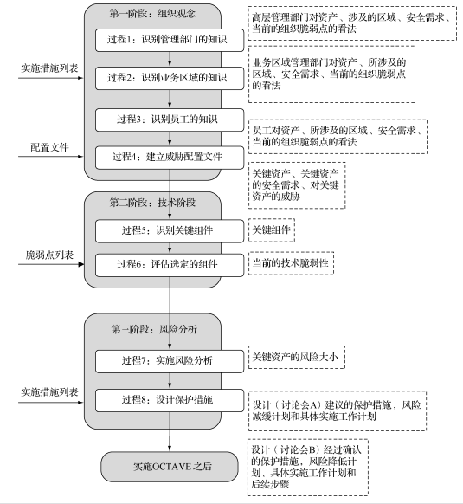
6.4 典型风险评估算法
层次分析法

Slide 47
6.5 信息安全风险评估方法
基本风险评估。
详细风险评估。
综合风险评估。

Slide 48

6.5 信息安全风险评估方法
基本风险评估：应用直接和简易的方法对信息系统进行安全基线检查，得出基本的安全需求，通过选择并实施标准的安全措施来降低和控制风险。
安全基线，是诸多标准和规范中规定的一组安全控制措施或惯例，适用于特定环境下的所有系统，可以满足基本的安全需求，使系统达到一定的安全水平。
选择安全基线,可参考以下内容：
  国内外相关标准，如ISO/IEC 13335、GB/T 22081等。
  行业标准或推荐，如德国《IT基线保护手册》等。
  其他有类似商务目标和规模的组织的惯例。

Slide 49
6.5 信息安全风险评估方法
任 务 | 内 容
资产识别与估价 | 建立在ISMS范围内，与被评估的业务环境和信息相关的资产及其价值列表
威胁识别与评估 | 使用与资产相关的通用威胁列表，检查列出资产的威胁
脆弱性识别与评估 | 使用与资产相关的通用脆弱性列表，检查列出资产的脆弱性
确认现有安全措施 | 识别与记录与资产相关的、现有的或已做出计划的安全控制措施
风险分析 | 综合以上信息，以简单实用的方法进行风险测量
风险管理与控制 | 对每一项资产，确认控制目标，选择并实施控制措施，以降低风险
风险接受 | 考虑实际需要，选择附加控制，进一步降低风险

Slide 50
6.5 信息安全风险评估方法
优点：
  评估所需资源最少，操作简单。
  选择安全措施时花费更少的时间和努力。
  如果多个信息系统在相同的普通环境下运行，并且安全需求类似，那么这些系统采用相同或相似的基本风险评估可以提供一个经济有效的解决方案。
缺点：
  安全基线和安全水平难以设置。
  风险评估不全面透彻，在管理与安全相关的变更方面可能有困难。

Slide 51
6.5 信息安全风险评估方法
详细风险评估：要求对资产、威胁和脆弱性进行详细识别和评价，并用于对可能引起风险的水平进行评估和安全控制措施的识别与选择，将风险降低到可接受的水平，同时证明所采取的安全控制措施是适当的。

Slide 52
6.5 信息安全风险评估方法
任 务 | 内 容
资产识别与估价 | 识别和列出ISMS范围内，与被评估的业务环境和信息相关的所有资产，定义一种价值定级尺度，并为每项资产分配相对价值
威胁识别与评估 | 识别与资产相关的威胁，并根据威胁出现的频率和强度为威胁赋值
脆弱性识别与评估 | 识别与资产相关的脆弱性，并根据脆弱性的严重程度为脆弱性赋值
确认现有安全措施 | 识别与记录与资产相关的、现有的或已做出计划的安全控制措施
风险分析 | 利用以上对资产、威胁和脆弱性的评价结果，采用适当方法计算风险
风险管理与控制 | 对每一项资产，识别每一项风险相关的目标，并根据这些资产的每一项相关的威胁和脆弱性识别安全控制措施，最后评估所选择的控制降低风险的有效性
风险接受 | 对残余的风险进行分类，确定对不可接受风险是否选择更进一步的安全控制措施，或接近残余风险

Slide 53
6.5 信息安全风险评估方法
优点：
  识别全面的安全控制措施，并获得更精确的安全风险认识。
  详细风险评估结果有助于安全变更的管理。
缺点：
  花费较多的时间、人力和物力。
  需要较高的专业技术知识和能力。

Slide 54
6.5 信息安全风险评估方法
综合风险评估：首先使用基本风险评估方法，识别出ISMS范围内具有潜在高风险或对商业运营关键的资产，然后根据基本风险评估结果，将资产分成两类：一类应用详细评估方法以取得适当的保护，另一类通过基本评估方法选择安全控制措施可满足组织的需要。

Slide 55
6.5 信息安全风险评估方法
优点：
  将基本风险评估和详细风险评估的优点结合起来，既节省时间和精力，又能获得全面系统的评估结果，资金也能应用在最需要和最能发挥作用的地方。
缺点：
  如果初步的高风险分析不够准确，那么某些本来需要详细评估的系统可能会被忽略，导致某些严重的风险不被发现的错误。

Slide 56
6.6 风险评估工具
风险评估工具是风险评估的辅助手段，是保证风险评估结果可信度的一个重要因素。
从功能应用角度和目标可分为预防、检测和响应。
根据在评估过程中的主要任务和作用原理的不同，分为：
  风险评估与管理工具。
  信息基础设施风险评估工具。
  风险评估辅助工具。

Slide 57
6.6 风险评估工具
6.6.1 风险评估与管理工具
是集成风险评估各类知识和判据的管理信息系统，以规范风险评估的过程和操作方法，或用于收集评估所需的数据和资料，基于专家经验，对I/O进行模型分析，并有针对性地提出风险控制措施。根据实现方法不同，有3种：
  基于相关标准或指南的风险评估与管理工具：
    CRAMM、CC Toolbox、ASSET 等。
  基于知识的风险评估与管理工具：
    MSAT、COBRA等。
  基于定性或定量的模型算法的风险评估与管理工具：
    RA/SYS、CORA等。

Slide 58
6.6 风险评估工具
工具 | 国家/组织 | 标准/方法 | 定性/定量 | 数据输入 | 结果输出
CRAMM | 英国CCTA | BS 6699 | 定性/定量结合 | 过程 | 结果报告、风险等级、控制措施
ASSET | 美国NIST | SP 800-26 | 定量 | 调查文件 | 决策支持信息
CC Toolbox | 美国NIAP | CC | 定性/定量结合 | 调查问卷 | 评估报告
COBRA | 英国C&A系统安全公司 | ISO 16699、专家知识 | 定性/定量结合 | 调查文件 | 结果报告、风险等级、控制措施
MSAT | 美国Microsoft | 专家知识 | 定性/定量结合 | 调查文件 | 风险管理措施与意见
RA/SYS | 英国BSI | ISO 16699、过程式算法 | 定量 | 过程 | 风险等级、控制措施
CORA | 国际安全技术公司 | 过程式算法 | 定性/定量结合 | 调查文件 | 决策支持信息

Slide 59
6.6 风险评估工具
信息基础设施风险评估工具，主要用于对信息系统的主要部件（例如操作系统、数据库系统、网络设备等）的脆弱性进行分析，或实施基于脆弱性的攻击。
  脆弱性扫描工具：
    Nmap、X-scan、Nessus和Fluxay等。
  渗透性测试工具：
    Core Impact、Canvas和Metasploit等。

Slide 60
6.6 风险评估工具
在风险评估过程中，可以利用一些辅助性的工具和方法来收集评估所需要的数据和资料，帮助完成风险的现状分析和趋势分析。
  检查列表。
  入侵检测系统。
  安全审计工具。
  拓朴发现工具。
  资产信息收集系统。
  其他。

Slide 61
6.6 风险评估工具
选择与使用风险评估工具时应考虑：
  所提供的依据、方法和功能应符合信息安全方针，并与风险评估的方法相适应。
  在满足选择可靠的、成本有效的控制措施同时，能够对评估的结果形成清晰、无歧义、精确的报告。
  提供数据收集、分析和输出功能，并保存和维护历史记录。
  要与信息系统中的硬件和软件协调和兼容。
  具有充分的使用培训和相关的帮助文件，保证相关工具的安装和使用过程的安全。

Slide 62
作业
1、简述信息安全风险评估原则。
2、描述各风险要素之间的关系。
3、简述信息安全风险评估过程。
4、风险计算的公式是什么？并解释公式中相关符号的含义。

Slide 63
本章总结
风险评估是用来了解信息系统的安全状况，估计威胁发生的可能性，计算因为脆弱性影响而受到攻击的潜在损失，并帮助选择安全防护控制措施，将风险降低到可接受的程度，提高信息安全保障能力。
资产、威胁、脆弱性、安全风险、风险的影响、安全需求和已有的安全控制措施构成了风险评估的基本要素。
风险评估过程分为四个阶段。
风险值计算涉及资产、威胁和脆弱性，并由计算得出的安全事件发生的可能性和安全事件的影响来确定风险值。
选择评估方法和工具时，应遵循相关原则。

